Slide 1
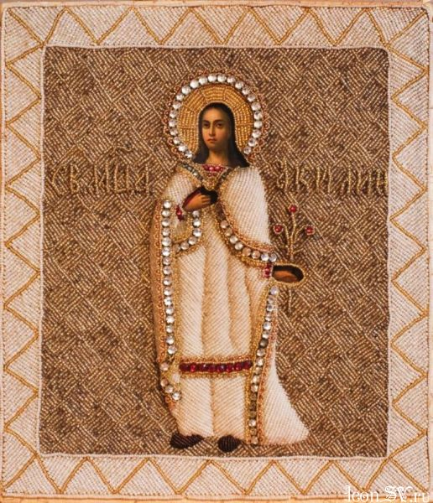
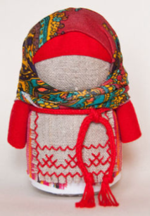
В старину был праздник каши. Было это на Акулину-гречишницу (26 июня). В этот день украшали дома букетами гречихи и просили святую Акулину, чтобы она дала богатый урожай.
Кашу варили, и всех-всех угощали.Она так и называлась «Мирская каша»!

Slide 2
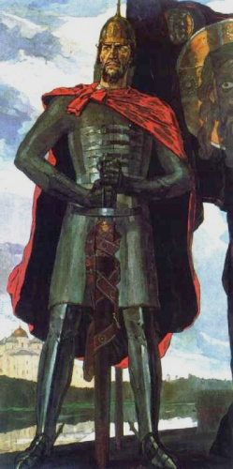
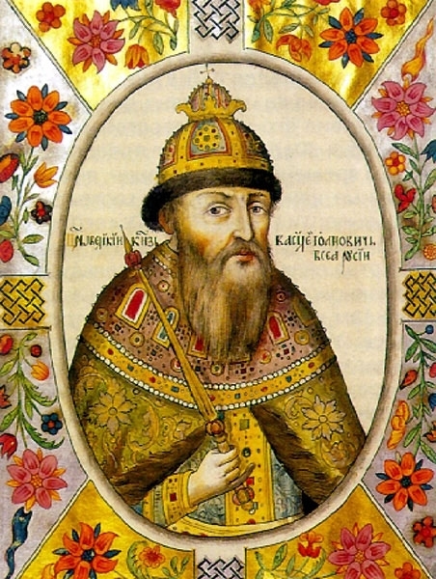
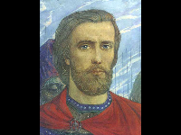
Свадебный пир на Руси назывался каша!
«Заварил кашу – расхлебывай!»

Slide 3
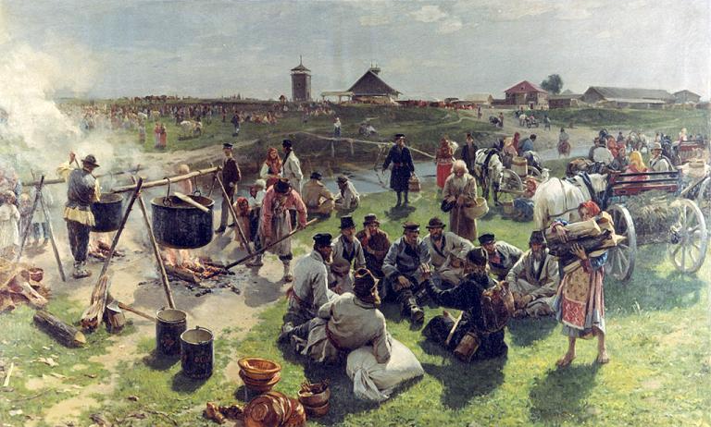
Артель. «Мы с ним из одной каши».

Slide 4
